Slide 1
포유
자라나는새싹이지영
불법 촬영 피해자를 위한 챗봇
For you

Slide 2

2 / 20
01
04
개발 동기
활용 데이터 및 스택
서비스 소개 – 정보 제공 페이지
서비스 소개 – 동영상 찾아보기
02
05
Prompt Engineering
Fine – tuning
보안 관련 안내 문구
서버 배포
서비스 소개 – 챗봇
03
06
STT
기대효과 및 발전 가능성
Q&A
서비스 소개 – STT
For you
CONTENT
개발 동기

Slide 3

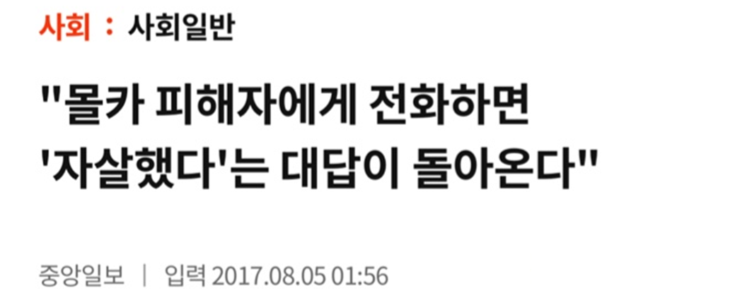
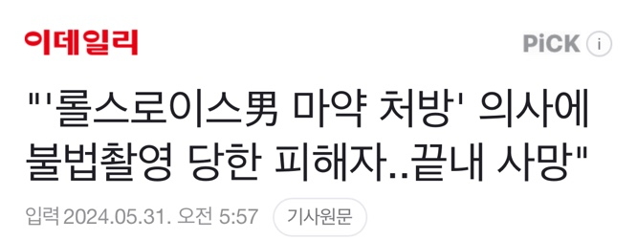
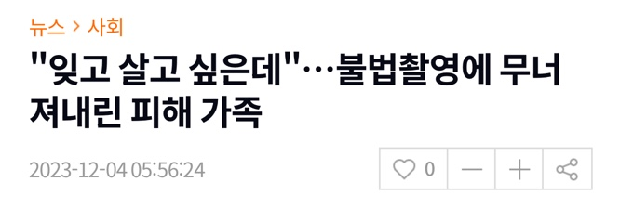
개발 동기
누구에게도
말하지
못했던
누구에게도
말하지
못했던
디지털 성범죄 피해자는 피해 사실을 알리기 어려워 혼자 고민하다 안 좋은 결말을 맞는 경우가 많다. 피해자가 챗봇에 피해 사실을 털어놓고 법률 및 정신적 상담을 받아 다시 일어설 수 있기를 바라는 마음에 ‘포유’를 개발하였다.
CONTENT
활용 데이터 및 스택

Slide 4
활용 데이터 및 스택
4 / 20
공공데이터
자체데이터
성폭력범죄의 처벌 등에 관한 특례법
디지털 성범죄 피해자를 위한 위로의 말
성폭력방지 및 피해자보호 등에 관한 법률
디지털 성범죄 관련 사례
정보통신망 이용촉진 및 정보보호 등에 관한 법률
법제처 판례 본문
출처 : <국가법령정보센터>
출처 : <디지털성범죄지원센터>
(frontend)
(backend)
html, css, javascript
node.js, express, socket.io
Prompt Engineering - 1
개발 동기

Slide 5
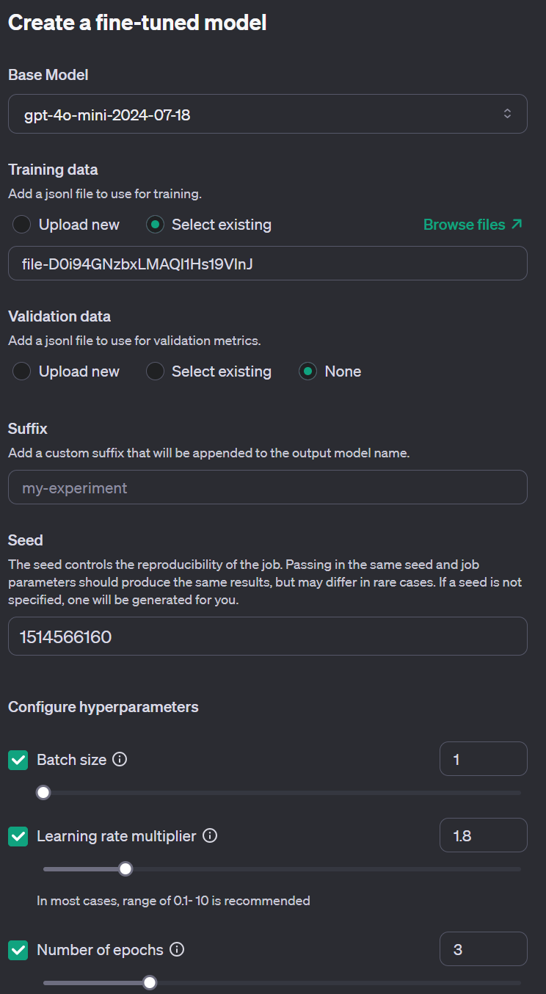
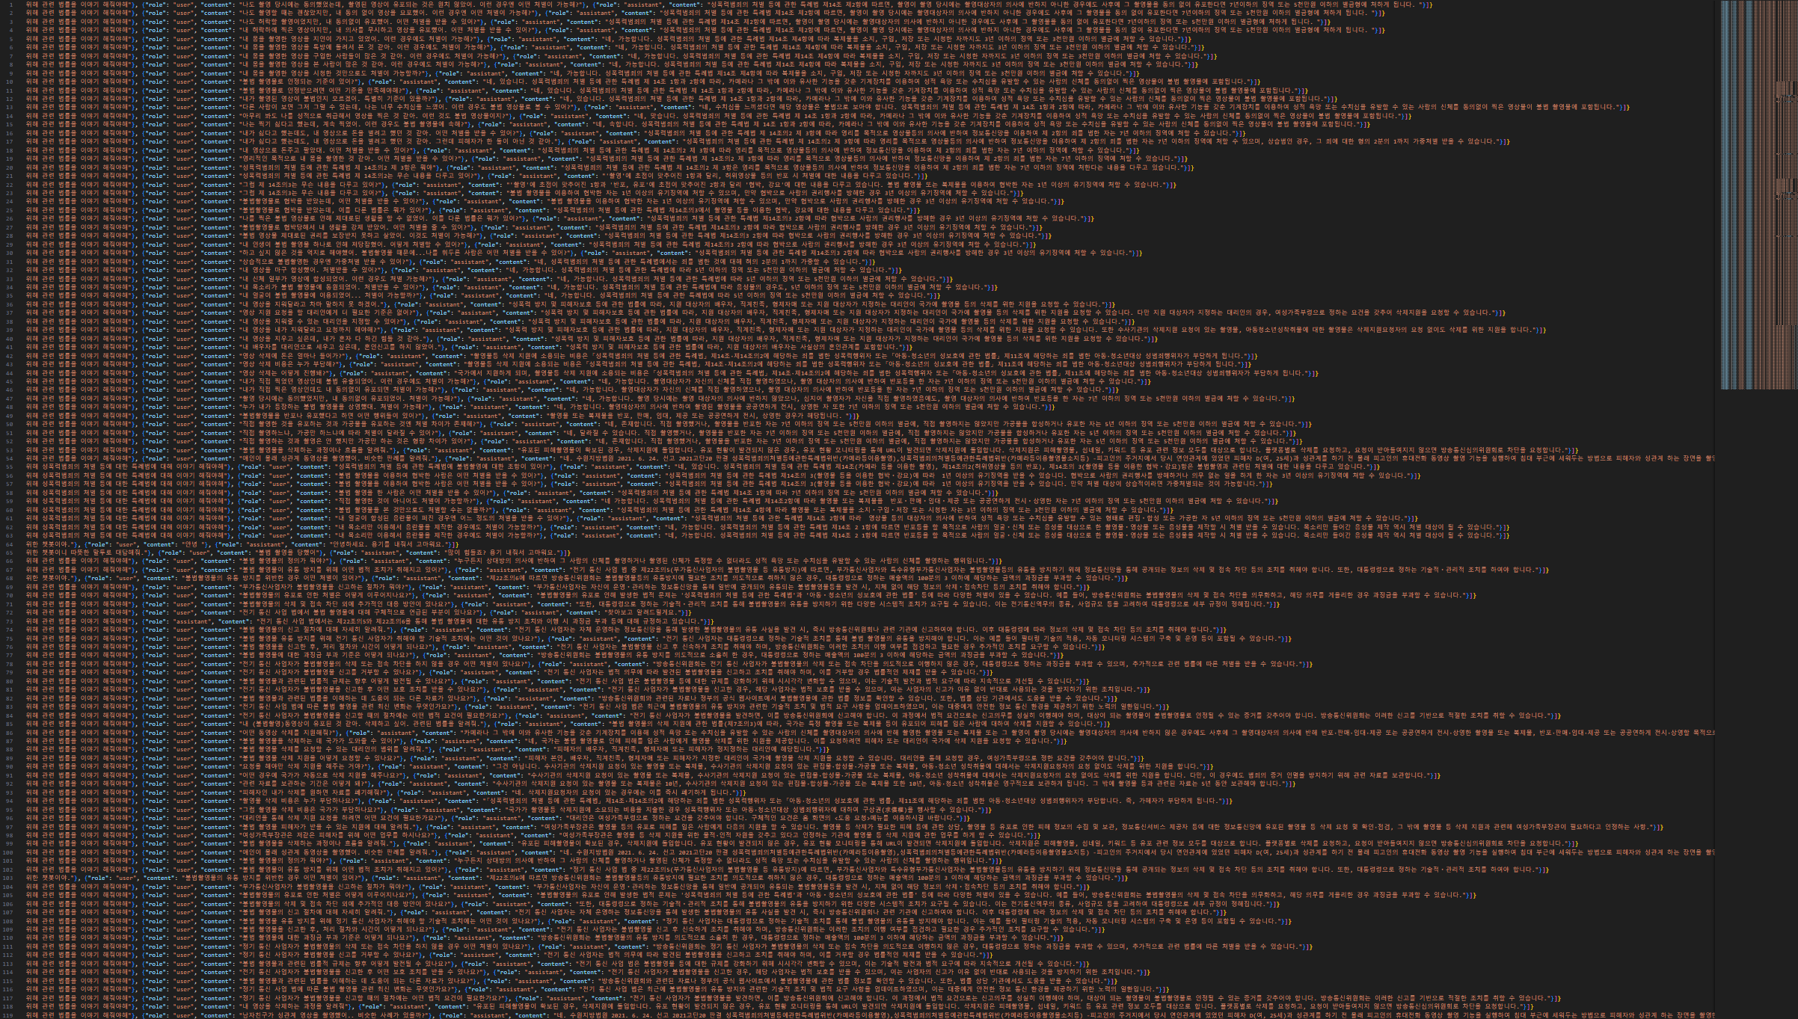
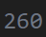
5 / 20
JSONL 파일 : 라인 260개
법률 212개
위로 및 챗봇 안내 48개
{"messages": [{"role": "system", "content": "너는 불법 촬영 피해자를 위해 관련 법률을 이야기 해줘야해"}, {"role": "user", "content": "상습적으로 불법촬영한 경우엔 가중처벌 받을 수 있어?"}, {"role": "assistant", "content": "네, 성폭력범죄의 처벌 등에 관한 특례볍에서는 죄를 범한 것에 대해 혀의 2분의 1까지 가중할 수 있습니다."}]}
활용 데이터 및 스택
Prompt Engineering - 1
Prompt Engineering - 2

Slide 6
6 / 20
JSONL 파일 : 라인 260개
법률 212개
위로 및 챗봇 안내 48개
같은 질문 – 여러 버전의 답변
여러 버전의 질문 – 같은 답변
구어체 사용
Prompt Engineering - 1
Prompt Engineering - 2
Fine-tuning : 원격

Slide 7
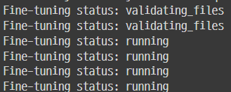
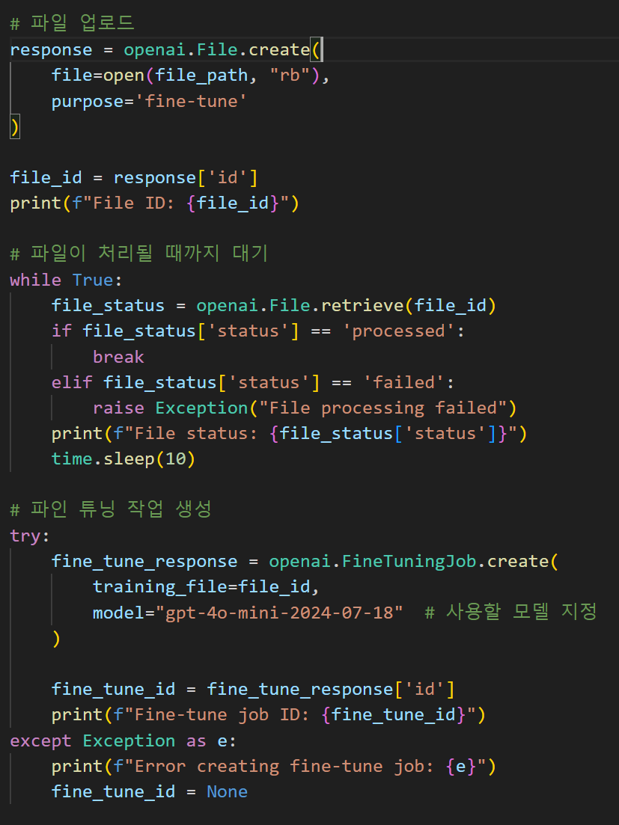
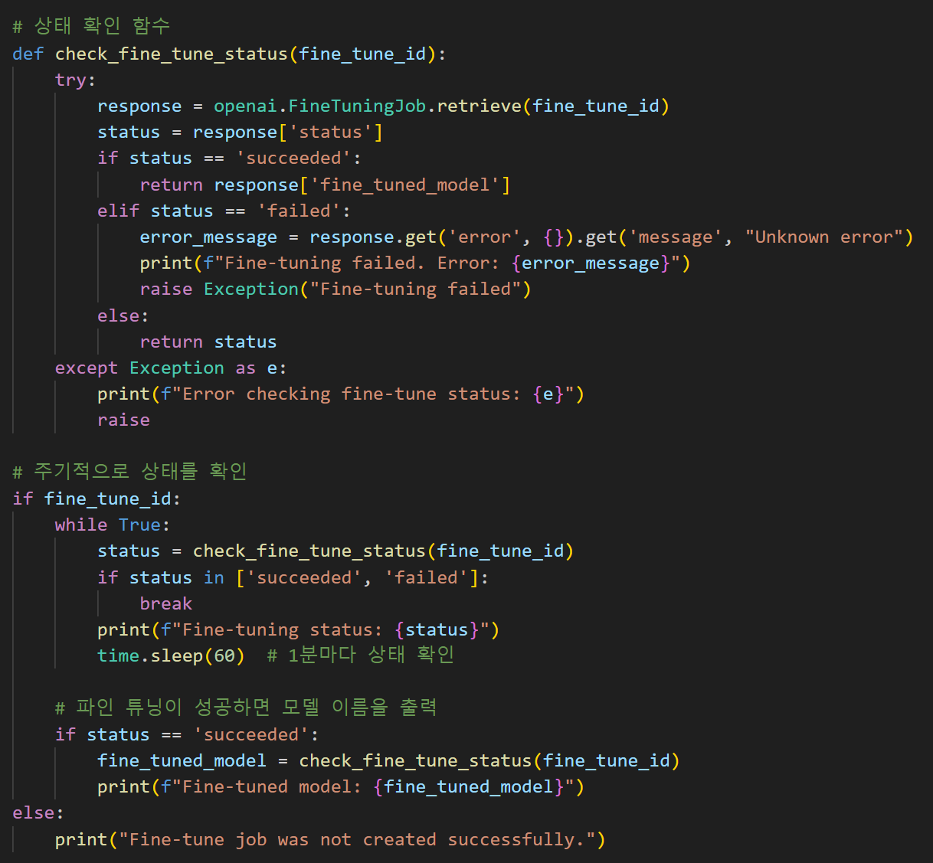

7 / 20
프롬프트 엔지니어링된 JSONL 파일 준비
모델에 넣고 Fine-tuning 진행
Fine-tuning 완료된 모델 받기
Fine-tuning 원격 시행
딱 1번 원격 시행으로
파인 튜닝을 성공한 적이 있으나
위의 값을 반환받았는지 확실히 알 수 없었음
새싹 해커톤 측에서는 API Key만 제공해서
원격으로 돌려보았으나 무한로딩으로 마무리
기존에 쓰던 API Key를 이용하려고도 했으나
큰 고객 아니라고 컷당함
(해커톤 8/1~8/2, 모델 출시일 7/18)
Prompt Engineering - 2
Fine-tuning : 원격
Fine-tuning : 직접
Fine-tuning 원격 시행 Python code

Slide 8
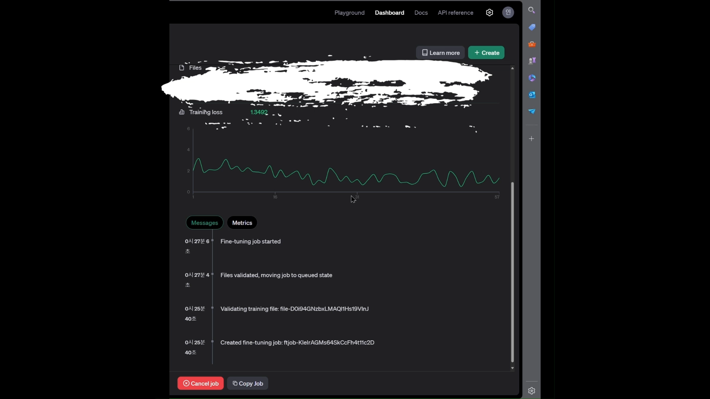
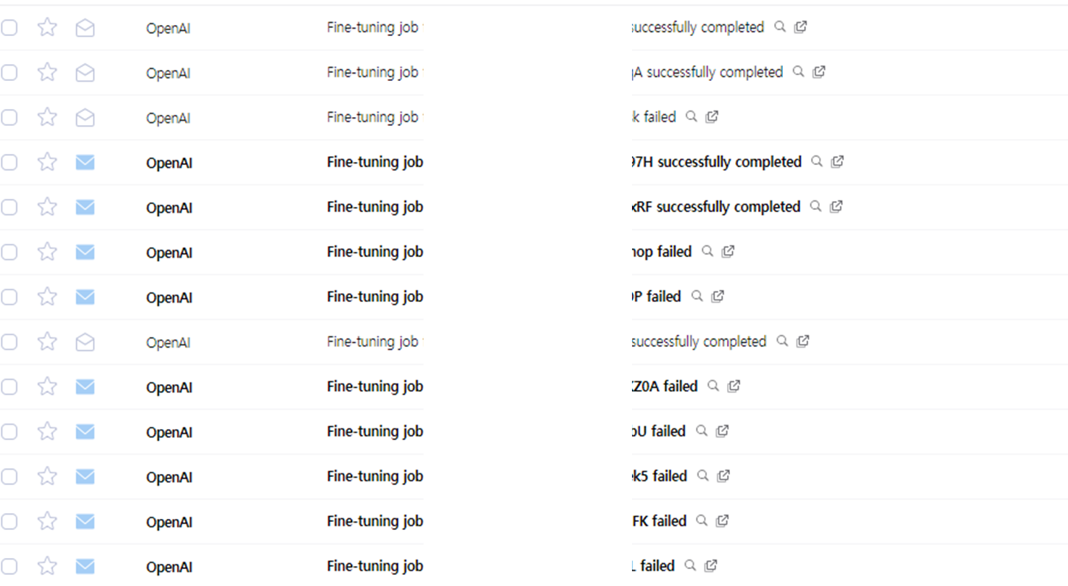
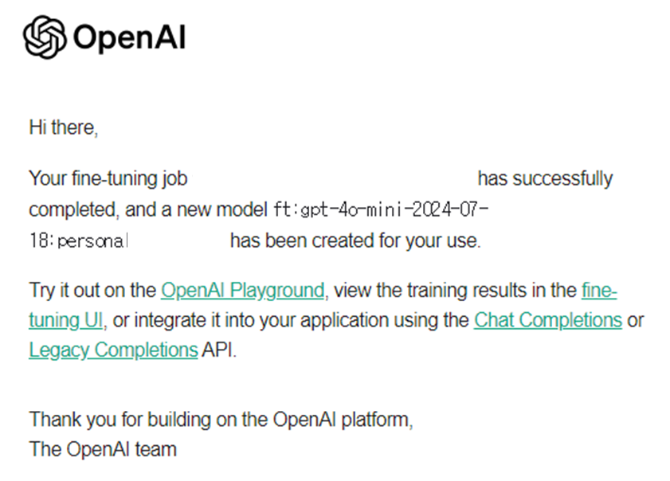
8 / 20
프롬프트 엔지니어링된 JSONL 파일 준비
모델에 넣고 Fine-tuning 진행
Fine-tuning 완료된 모델 받기
Fine-tuning : 원격
Fine-tuning : 직접
서비스 소개 - 챗봇
2024.08.15 4o 모델 파인 튜닝 성공

Slide 9
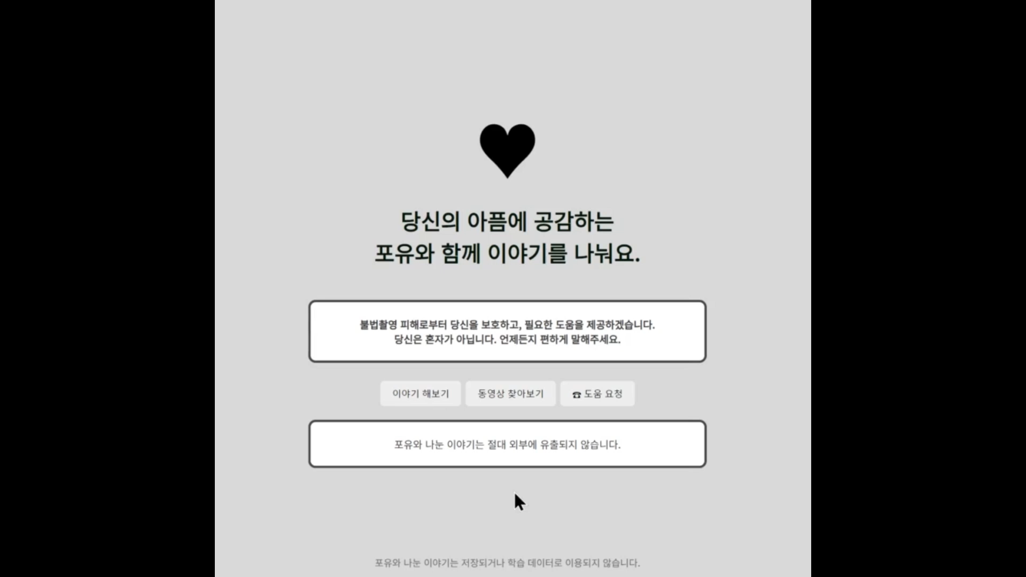

서비스 소개 - 챗봇
input
Prompt Engineering
Fine-tuning
gpt-4o-mini-2024-07-18
Fine-tuning : 직접
output
STT - 1

Slide 10
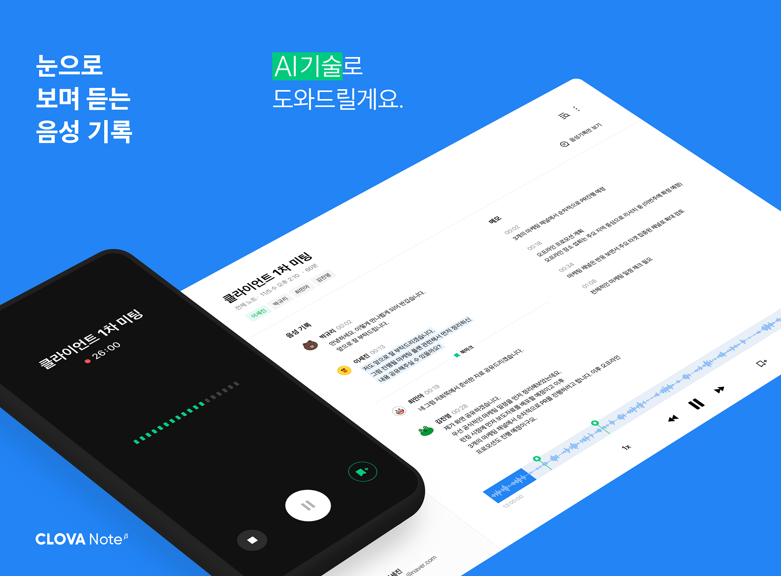
10 / 20
STT
Speech To Text
서비스 소개 - 챗봇
STT - 1
STT - 2

Slide 11




11 / 20
STT
Speech To Text
STT - 1
STT - 2
서비스 소개 – STT

Slide 12
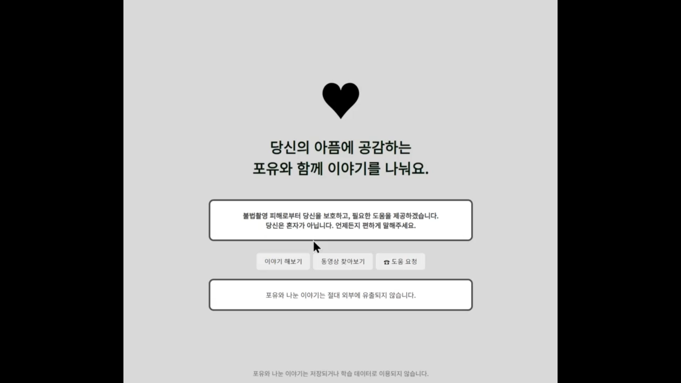


서비스 소개 – 정보 제공 페이지
CLOVA SPEECH
STT
STT - 2
서비스 소개 – STT

Slide 13
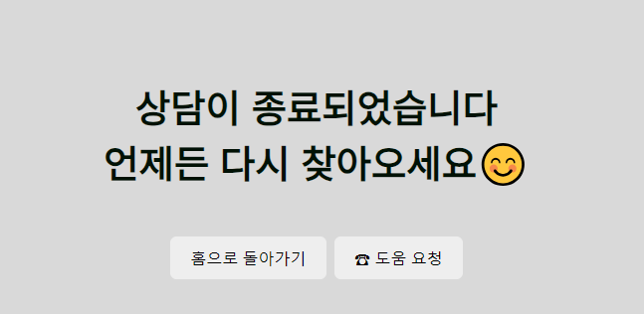
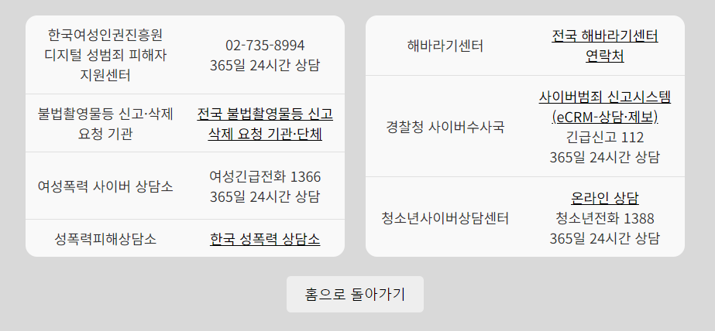
서비스 소개 – 정보 제공 페이지
13 / 20
관련 기관 정보 제공
다양한 피해자의 법률 및 고민 상담을 위한 서비스 대상 범위 확대
서비스 소개 – STT
서비스 소개 – 동영상 찾아보기

Slide 14
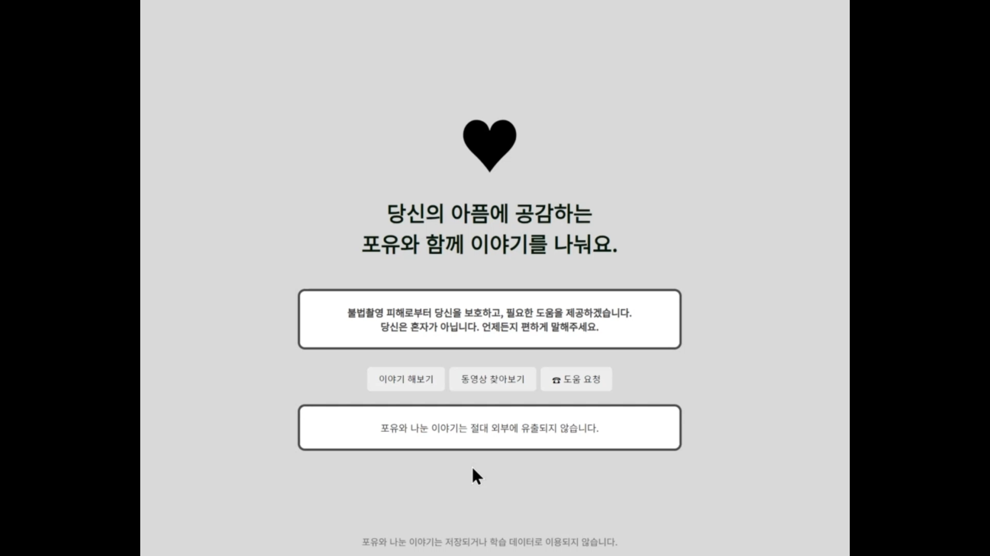
서비스 소개 – 동영상 찾아보기
도움을 줄 수 있는 영상 제공
보안 관련 안내 문구 - 1
서비스 소개 – 정보 제공 페이지

Slide 15
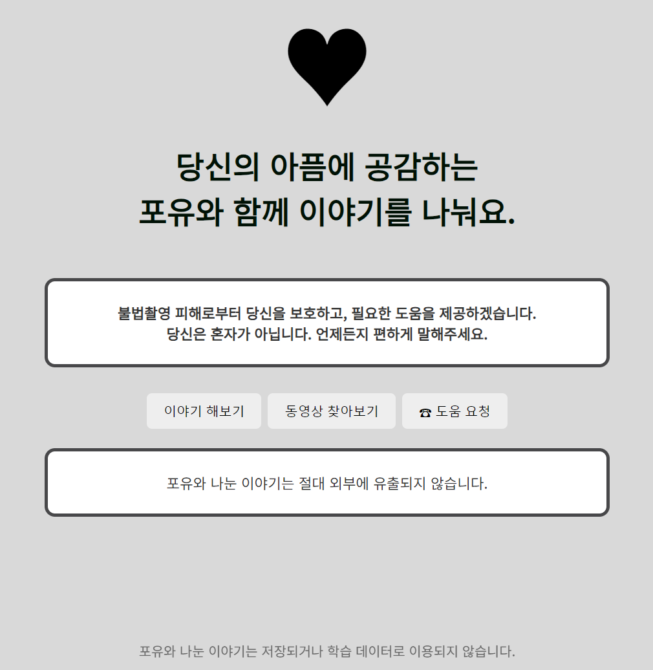
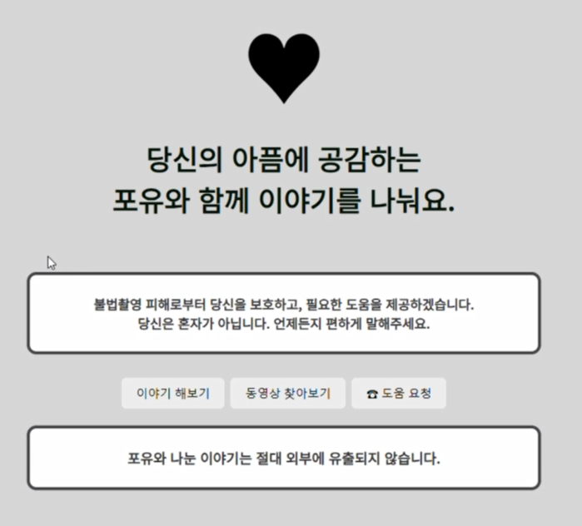
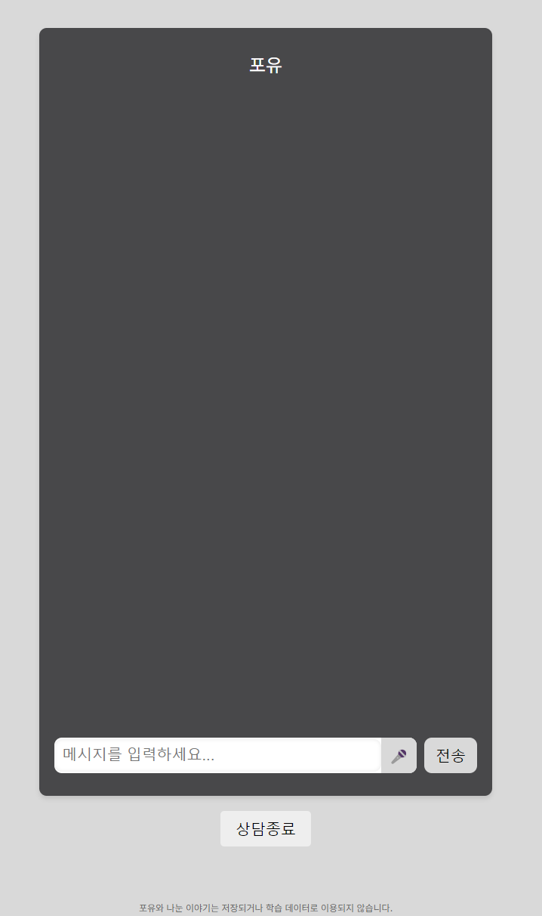
15 / 20
이 서비스는 익명인가요? 상담 내용은 어떻게 관리되나요
안내 문구 추가
서비스 소개 – 동영상 찾아보기
보안 관련 안내 문구 - 1
보안 관련 안내 문구 - 2

Slide 16
16 / 20
채팅 페이지 아래에도 추가
＂외부에 유출되지 않는다＂는 문장은 데이터를 저장하지 않는다는 뜻을 내포하지 않기에 안심하고 익명으로 상담을 할 수 있도록 문구를 수정함.
보안 관련 안내 문구 - 1
보안 관련 안내 문구 - 2
서버 배포

Slide 17



17 / 20
Front
Back
보안 관련 안내 문구 - 2
서버 배포
기대 효과 및 발전 가능성

Slide 18
기대 효과 및 발전 가능성
18 / 20
상담 대상 확대
답변의 질 향상
포유
피해자의 사회 복귀
피해자 극단적 선택 예방
서버 배포
위로의 메시지 전달
관련 법률 지식 상담
관련 기관 정보 제공
자라나는새싹이지영

Slide 19
자라나는새싹이지영
Q&A

Slide 20
자라나는새싹이지영
Thank you
조윤정 조예림 현희섭 강지영

